Slide 1
PERTEMUAN VI
Penggunaan
Struktur Kontrol IF

Slide 2
TUJUAN
Mengenal Struktur Kontrol
Contoh Program : Struktur IF…THEN

Slide 3
Mengenal Struktur Kontrol
Struktur kontrol di dalam bahasa pemrograman adalah perintah dengan bentuk (struktur) tertentu yang digunakan untuk mengatur (mengontrol) jalannya program.
Visual Basic 6 mengenal dua jenis struktur kontrol, yaitu :
1. Struktur kontrol keputusan - digunakan untuk memutuskan kode program mana yang akan
dikerjakan berdasarkan suatu kondisi. Akan dibahas pada bab ini.
2. Struktur kontrol pengulangan - digunakan untuk melakukan pengulangan kode program. Akan dibahas pada bab selanjutnya.

Slide 4
Mengenal Struktur Kontrol
Ada dua bentuk struktur kontrol keputusan, yaitu :
1. Struktur IF…THEN. Akan dibahas pada bab ini.
2. Struktur SELECT…CASE.
Bentuk penulisan (syntax) struktur IF…THEN :
1. IF <kondisi> THEN <kode program>
Bila <kondisi> bernilai True maka <kode program> akan dikerjakan.
2. IF <kondisi> THEN
<blok kode program 1>
ELSE
<blok kode program 2>
END IF
Bila <kondisi> bernilai True maka <blok kode program 1> akan dikerjakan, tetapi bila <kondisi> bernilai False maka <blok kode program 2> yang akan dikerjakan.

Slide 5
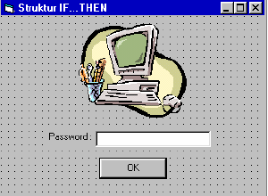
Contoh Program : Struktur IF…THEN
Aktifkan VB 6 melalui tombol Start.
Buka kembali project Latihan.vbp.
Tambahkan Form baru ke dalam Project.
Pada Jendela Form buatlah UI seperti ini :
(Gunakan komponen Image, Label, TextBox dan CommandButton)

Slide 6
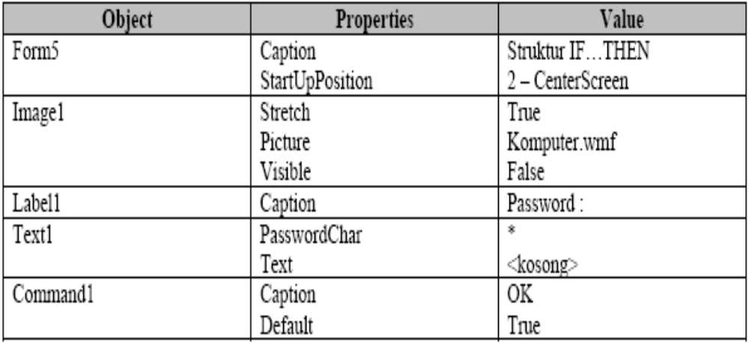
Contoh Program : Struktur IF…THEN

Slide 7
Contoh Program : Struktur IF…THEN
Buka Jendela Code dan pada bagian Code Editor ketikkan kode programnya sebagai berikut :
Private Sub Command1_Click()
If Text1.Text = "nusantara" Then Image1.Visible = True
End Sub
Simpan Form5 (nama file : Lat5.frm).
Catatan :
Anda bisa men-download file Lat5.frm dan Komputer.wmf.
Klik menu Project > Project1 Properties lalu klik tab General. Gantilah Startup Object-nya menjadi
Form5.

Slide 8
Contoh Program : Struktur IF…THEN
Buka Jendela Code dan pada bagian Code Editor ketikkan kode programnya sebagai berikut :
Private Sub Command1_Click()
If Text1.Text = "nusantara" Then Image1.Visible = True
End Sub
Simpan Form5 (nama file : Lat5.frm).
Catatan :
Anda bisa men-download file Lat5.frm dan Komputer.wmf.
Klik menu Project > Project1 Properties lalu klik tab General. Gantilah Startup Object-nya menjadi
Form5.

Slide 9
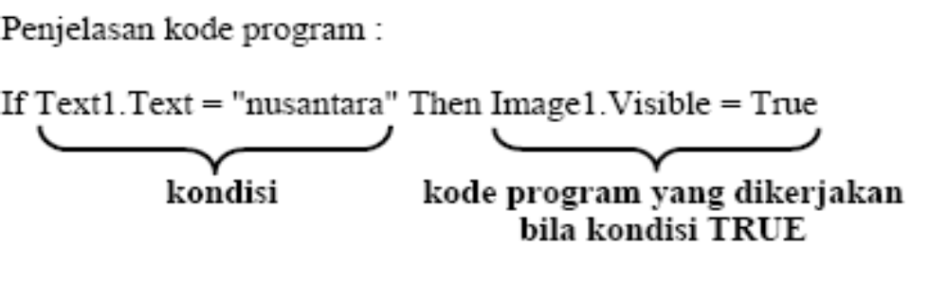
Contoh Program : Struktur IF…THEN
Coba jalankan Project1 :
Ketikkan sembarang teks pada TextBox lalu
klik tombol OK atau tekan Enter 􀃆 tidak
terjadi apa apa.
Ketikkan “nusantara” pada TextBox lalu klik
tombol OK atau tekan Enter 􀃆 gambar
komputer
akan muncul.

Slide 10
Contoh Program : Struktur IF…THEN
Modifikasi kode programnya menjadi sebagai berikut :
Private Sub Command1_Click()
If Text1.Text = "nusantara" Then
Image1.Visible = True
Text1.Enabled = False
Command1.Enabled = False
Else
MsgBox "Passwordnya Salah !"
kondisi kode program yang dikerjakan
bila kondisi TRUE
Text1.Text = ""
Text1.SetFocus
End If
End Sub

Slide 11
Contoh Program : Struktur IF…THEN
Coba jalankan Project1 :
Ketikkan sembarang teks pada TextBox lalu klik tombol OK atau tekan Enter 􀃆 muncul kotak pesan “Passwordnya Salah !”. Klik tombol OK pada kotak pesan tersebut.
Ketikkan “nusantara” pada TextBox lalu klik tombol OK atau tekan Enter 􀃆 gambar komputer akan muncul. TextBox dan tombol OK menjadi disable (tidak bisan digunakan).

Slide 12
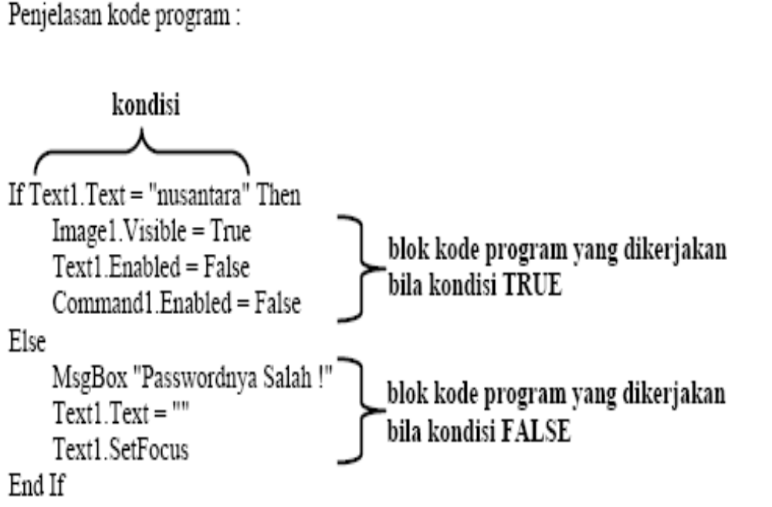
Contoh Program : Struktur IF…THEN

Slide 13
Contoh Program : Struktur IF…THEN
Catatan tambahan :
Teks “nusantara” harus diketik huruf kecil semua. Ingat : data string bersifat case sensitive !
Agar password-nya tidak bersifat case sensitive, modifikasi pernyataan kondisinya menjadi :
If LCase(Text1.Text) = "nusantara" Then
Fungsi LCase adalah untuk mengkonversi semua string yang diinput ke Text1.Text menjadi huruf
kecil, walaupun user menginputnya dengan huruf kapital.

Slide 14
Contoh Program : Struktur IF…THEN
TANTANGAN :
Coba Anda modifikasi struktur kontrol dan kode programnya sehingga seorang user hanya mempunyai
3 kali kesempatan untuk mengetikkan password-nya. Setelah 3 kali kesempatan dan password-nya masih
salah maka program akan otomatis berhenti.

